Slide 1

Комплексное формирование математической и финансовой грамотности во внеурочной деятельности
Негосударственное (частное) общеобразовательное учреждение (НОУ)
гимназия «Школа бизнеса»
Учитель математики
Сапожникова А.М.
Сочи 2023

Slide 2
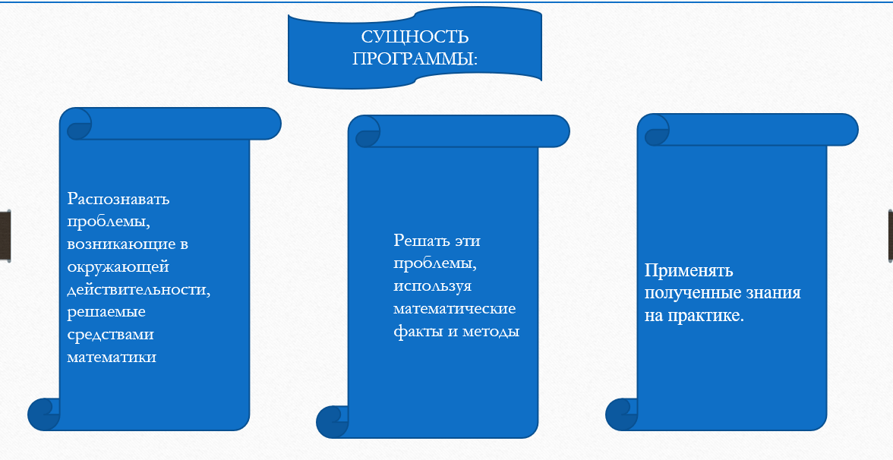
ЦЕЛЬ:
• формирование у обучающихся компетенций, необходимых для эффективного управления личными финансами.
ЗАДАЧИ:
• сформировать начальные навыки экономического мышления;
воспитать ответственность при выстраивании финансовых отношений в семье и обществе;
• обеспечить приобретение обучающимися опыта применения полученных знаний и умений для решения бытовых вопросов в области экономики семьи.

Slide 3

Планируемые результаты освоения курса внеурочной деятельности «Финансовая математика»
Обучающийся научится:
• оперировать на базовом уровне понятиями: цена товара, скидка, распродажа, продажа по акции, сбережение и увеличение капитала;
• оперировать на базовом уровне понятиями: бюджет и доход страны, средства, выделяемые на образование, медицинское обслуживание, стоимость строительства объектов народного хозяйства; бюджет семьи, статьи расходов семьи, взаимосвязь доходов и расходов и др.;
• пользоваться денежными знаками (купюрами, монетами);
• применять формулу стоимости покупки для расчета цены, стоимости или количества товара;
• оценивать достаточность имеющейся суммы денег для покупки товара, вычислять причитающуюся сдачу;
• решать задачи на стоимость товаров и услуг, выбор оптимального варианта покупки с помощью составления числовых выражений;
• рассчитывать зарплату, премию;
• принимать участие в расчетах семейного бюджета
• решать задачи на снижение и увеличение цены, применяя пропорции и линейные уравнения;
• применять к решению задач соотношение: прибыль = выручка – себестоимость;
Обучающийся получит возможность научиться:
• приёмам грамотного распределения семейного бюджета;
• оптимизировать доходы и расходы посредством математических механизмов;
• применять аппарат математические методы для решения разнообразных задач из смежных предметов и практической деятельности;
• выбирать изученные методы и их комбинации для решения математических задач;
• применять полученные знания при решении задач повышенной сложности.

Slide 4
Содержание курса
Деньги
История и причины возникновения денег. Денежные отношения на Руси. Валюта РФ, Госхран РФ. Золотой запас страны. Современные деньги России и других стран. Что такое банк. Для чего нужны банки. Денежные расчёты. Обмен. Товарные деньги. Символические деньги. Драгоценные металлы. Монеты. Купюры. Наличные деньги. Безналичные деньги.
Доходы и расходы
Статьи расходов. Статьи доходов. Бюджет и доходы страны, средства, выделяемые на образование, медицинское обслуживание, стоимость строительства объектов народного хозяйства и др.
Семейный бюджет
Предметы первой необходимости. Товары текущего потребления. Товары длительного пользования. Заработная плата. Услуги. Коммунальные услуги и платежи. Детские расходы. Формирование личных и семейных сбережений. Рациональное планирование, в частности оптимальный выбор, позволяющий минимизировать расходы.

Slide 5
Как скоординировать формирование математической и финансовой функциональной грамотности обучающихся на уроках математики и внеурочной деятельности?

Slide 6
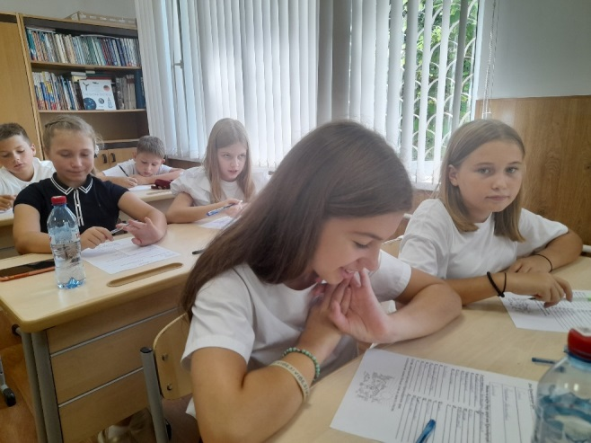
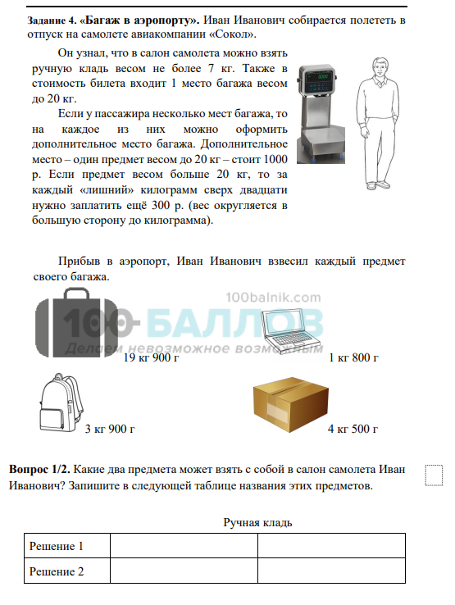
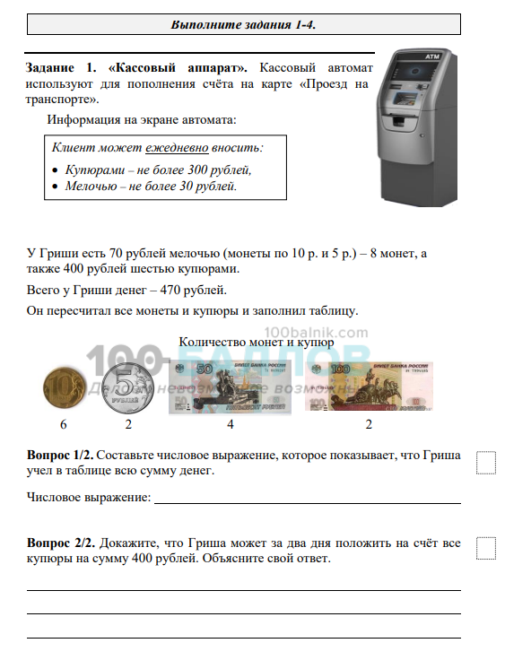
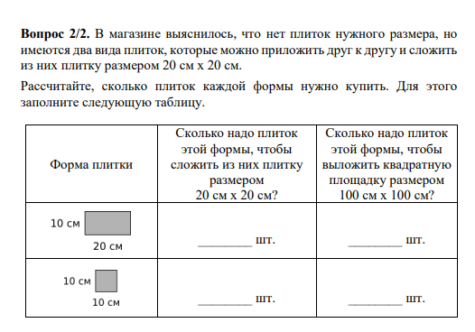
1. Выявить уровень сформированности математической и финансовой грамотности обучающихся. Отслеживать результат сформированности математической грамотности.

Slide 7
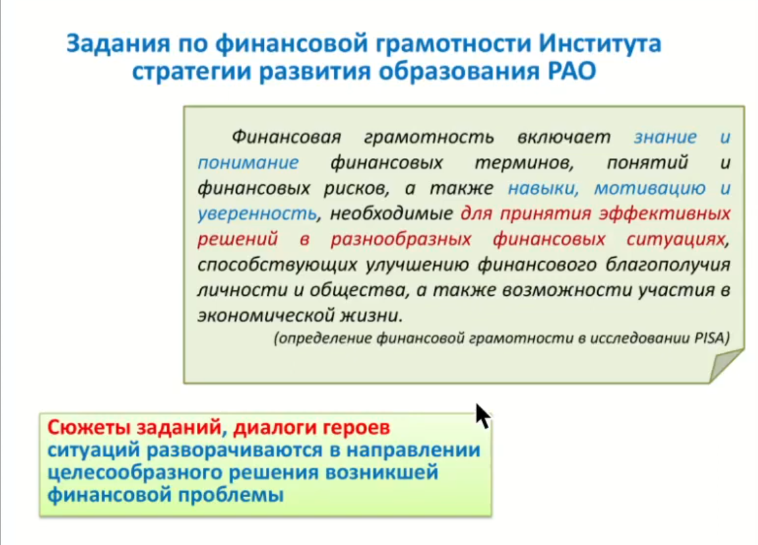
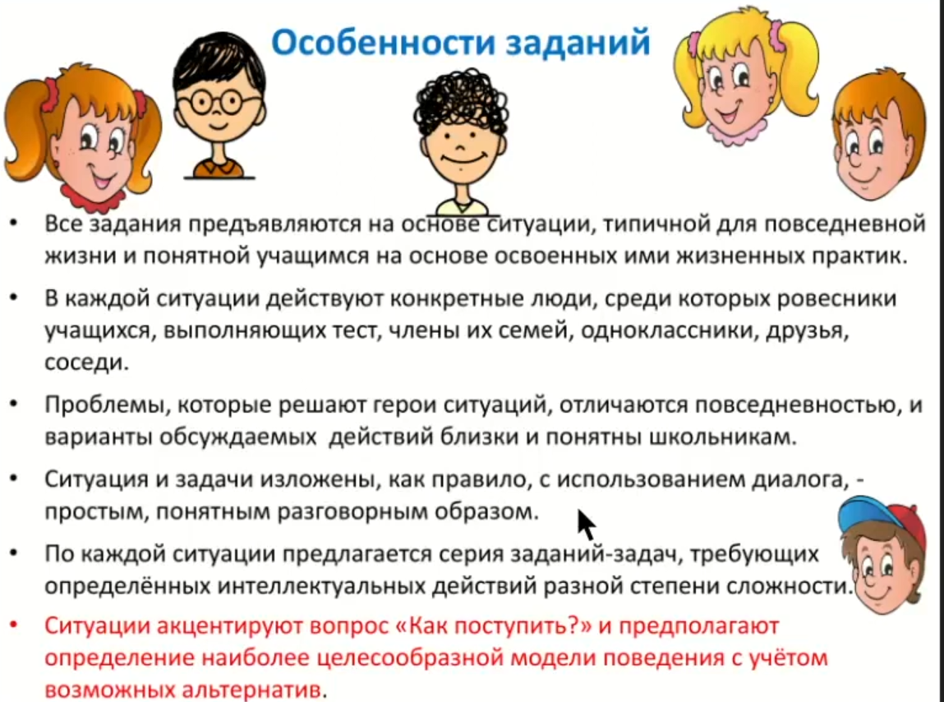
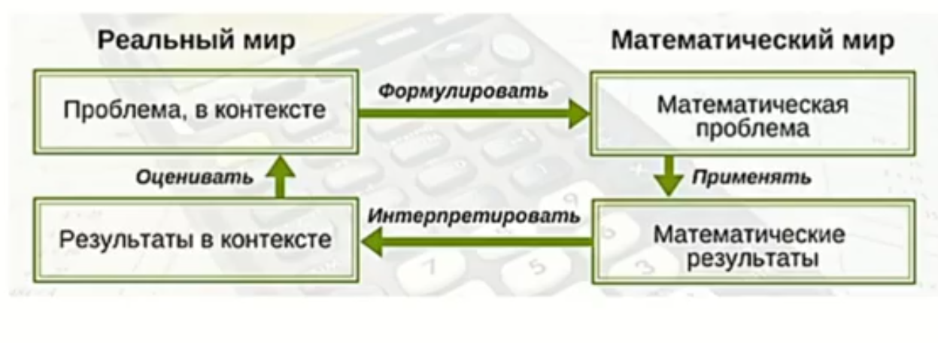
2. Подобрать дидактические средства, способствующие развитию математической и финансовой грамотности.

Slide 8
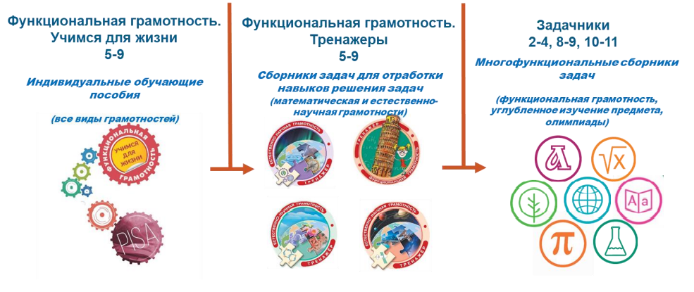
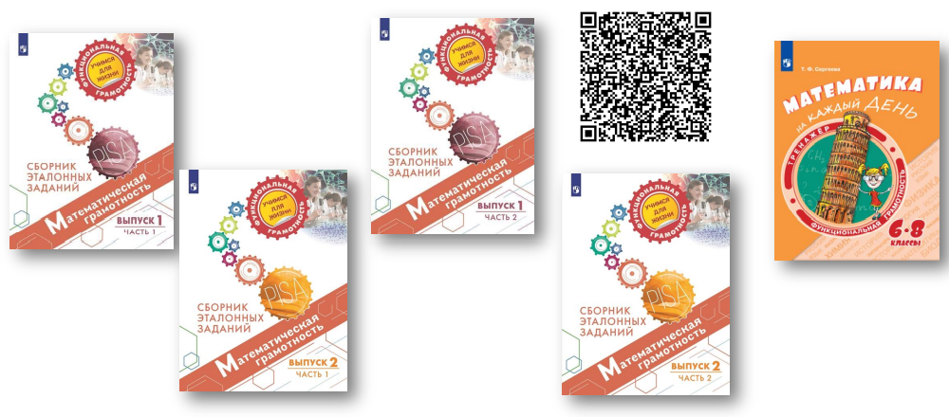
Где найти задачи?
Типовые варианты экзаменационных вариантов ОГЭ (1-5 задания);
Банк заданий ФИПИ по подготовке к итоговой аттестации;
Открытый банк заданий для формирования функциональной грамотности.
В учебнике - задачи от Мудрой совы
В заданиях ВПР.
РЭШ

Slide 9
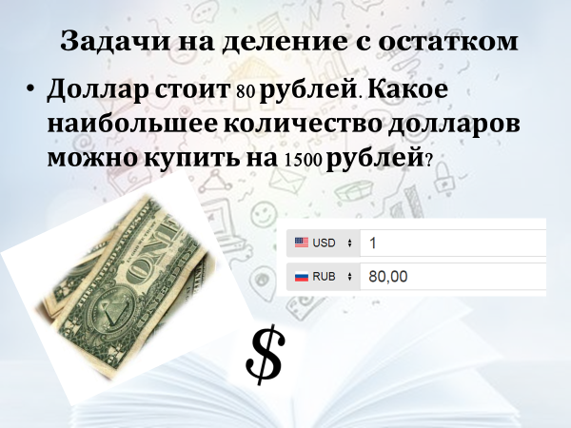

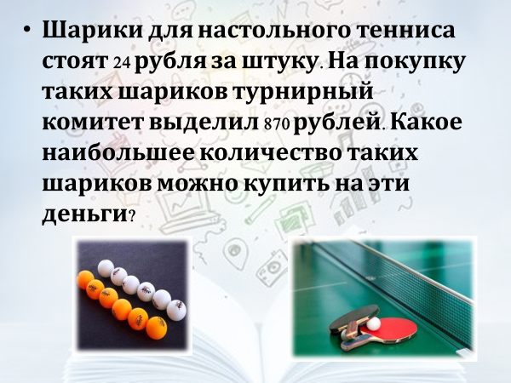
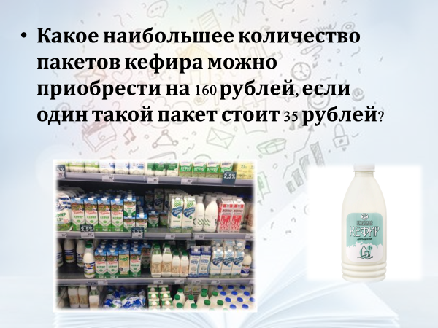
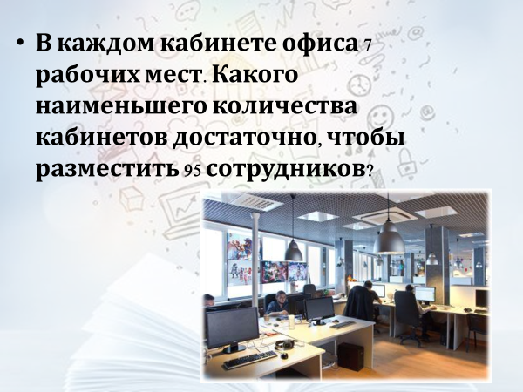
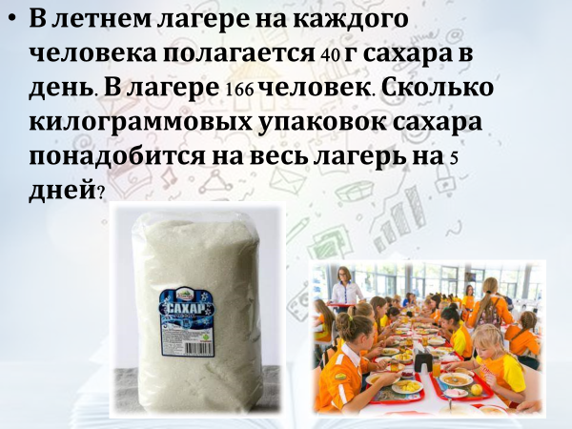
Как использовать задачи?
3. Определить и использовать методы и приемы формирования и развития функциональной грамотности.
Эти задания можно использовать по усмотрению учителя:
Как игровой момент на уроке;
Как проблемный элемент в начале урока;
Как задание – «толчок» к созданию гипотезы для исследовательского проекта;
Как задание для смены деятельности на уроке;
Как модель реальной жизненной ситуации, иллюстрирующей необходимость изучения какого либо понятия на уроке;
Как задание, устанавливающее межпредметные связи в процессе обучения;
Некоторые задания заставят сформулировать свою точку зрения и найти аргументы для её защиты;
Можно собрать задания одного типа и провести урок в соответствии с какой-то образовательной технологией;
Можно все задачи объединить в группы и создать свой элективный курс по развитию математического мышления;
Задания такого типа можно включать в школьные олимпиады, математические викторины;
Задачи на развитие математического мышления могут стать основой для внеклассного мероприятия в рамках декады математики.

Slide 10
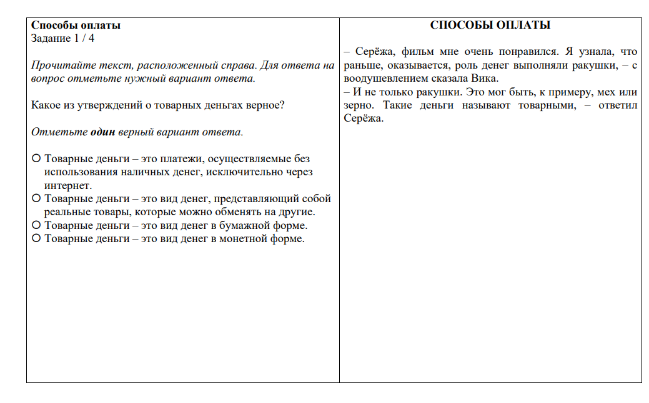
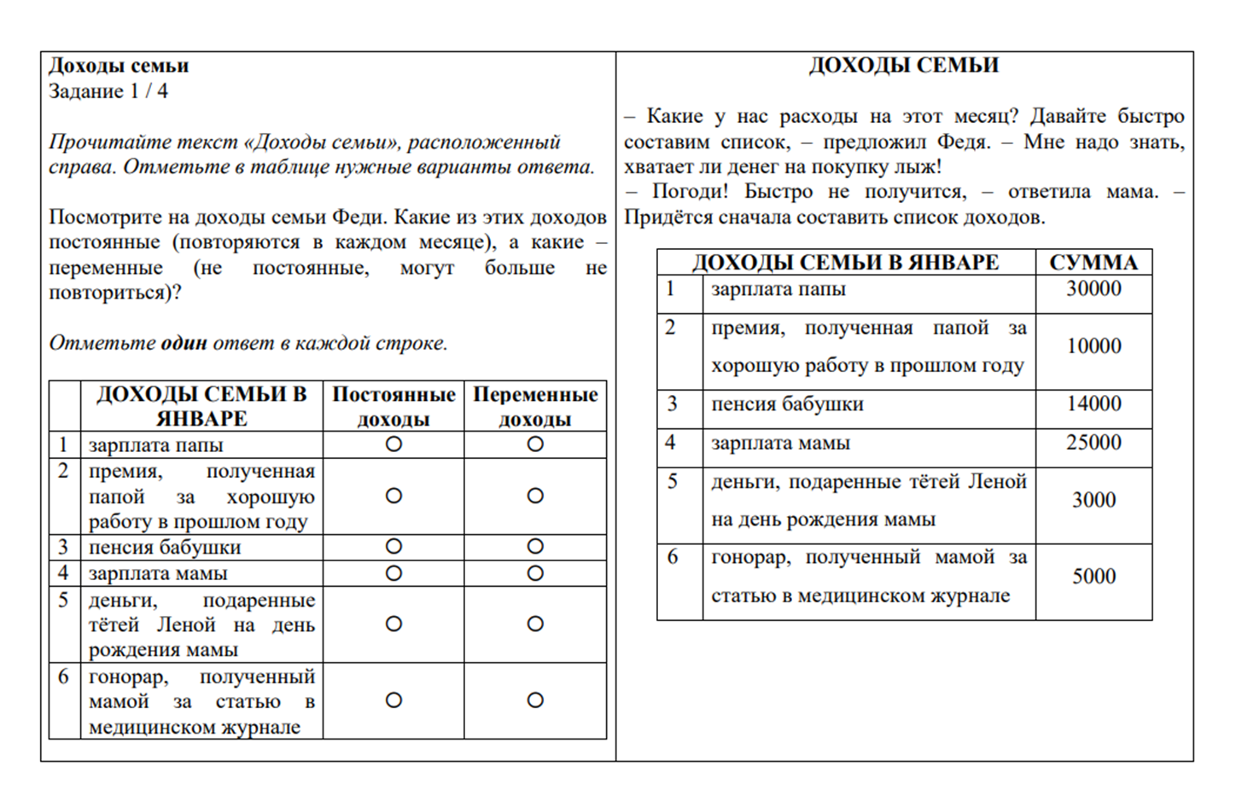
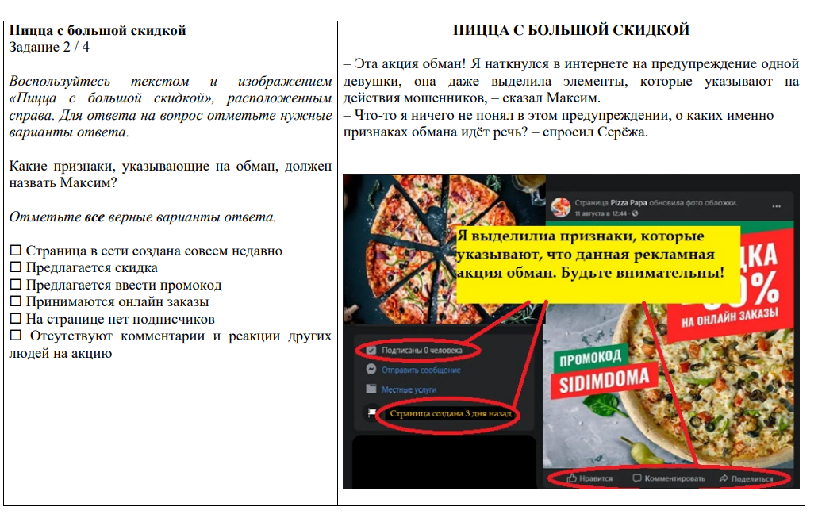
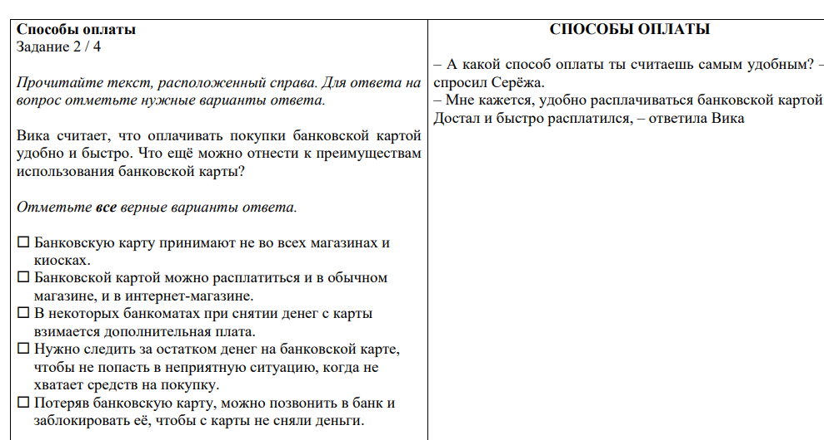

Slide 11
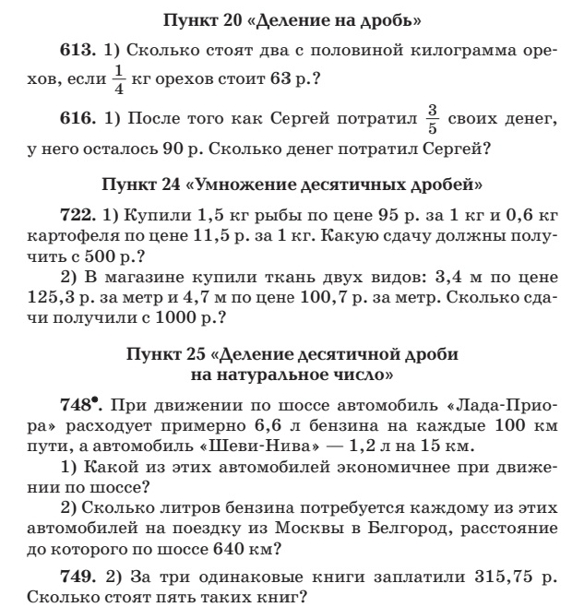
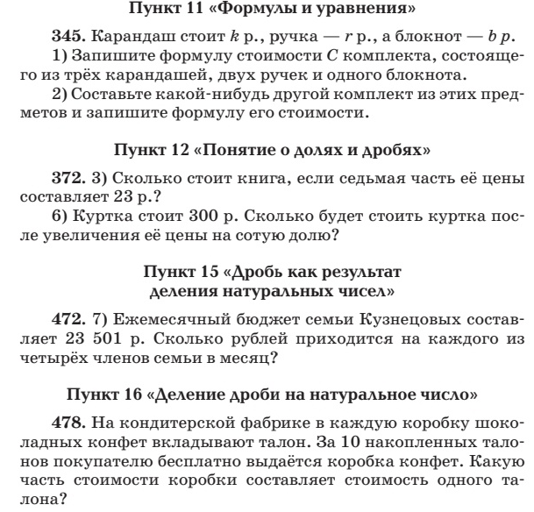

Slide 12
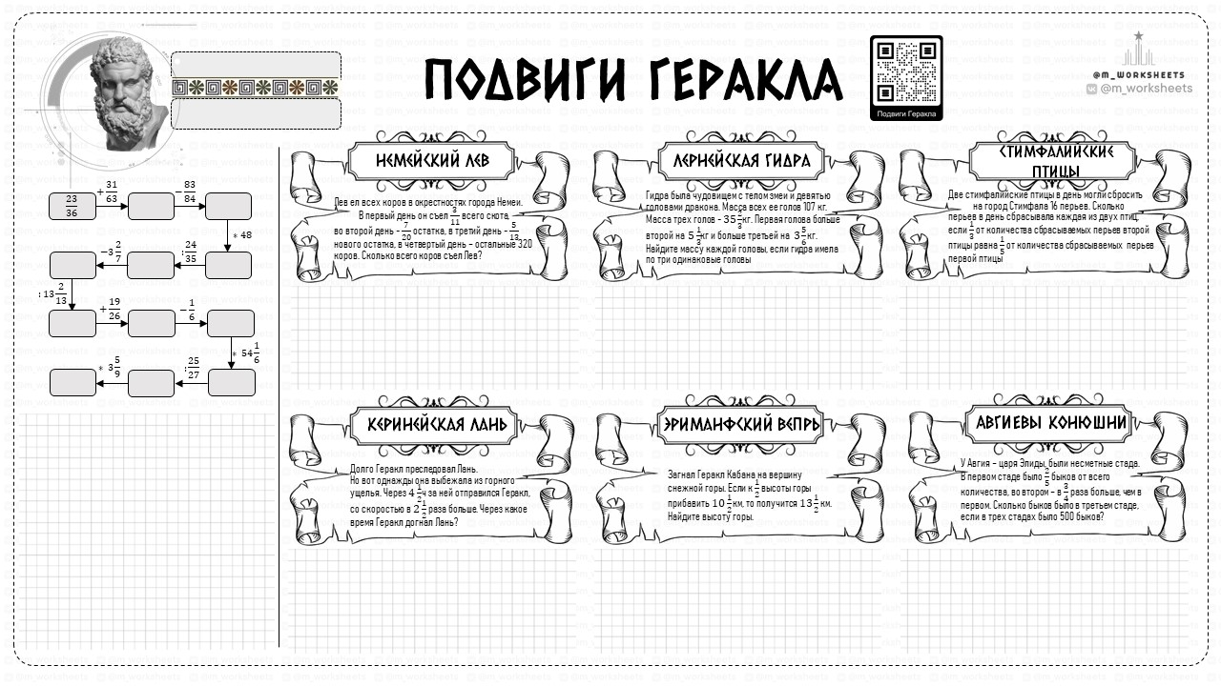
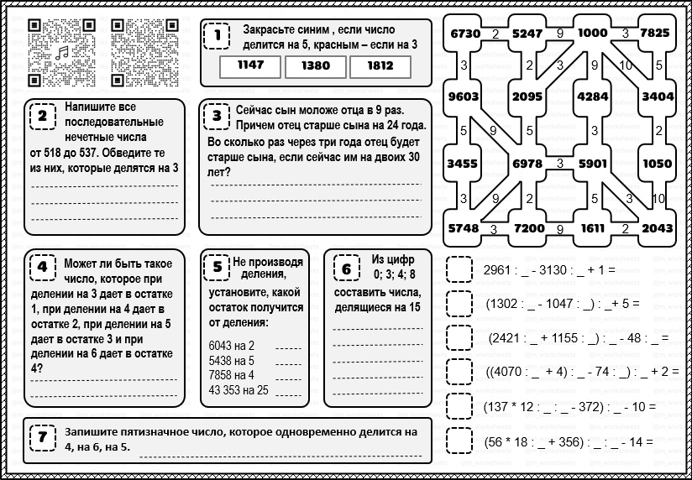
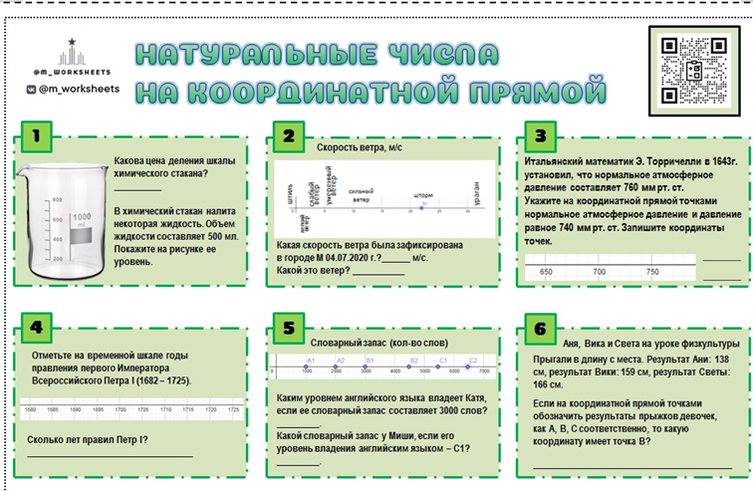
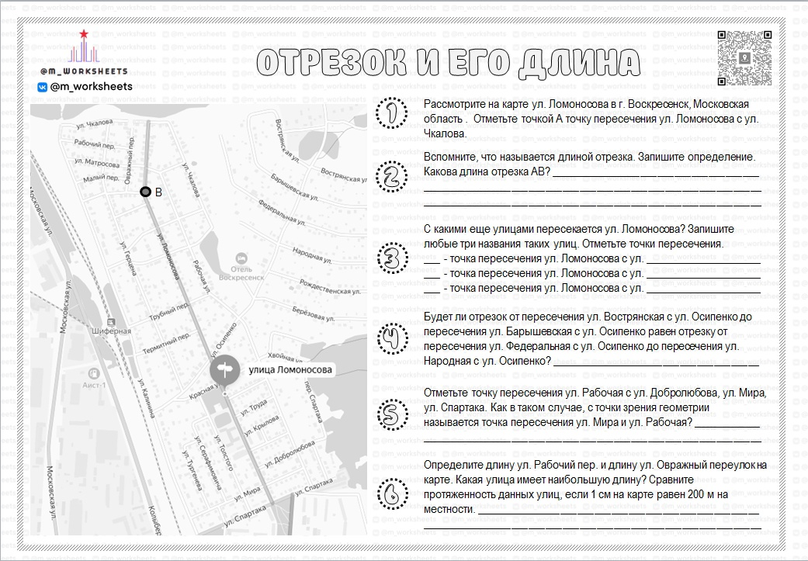
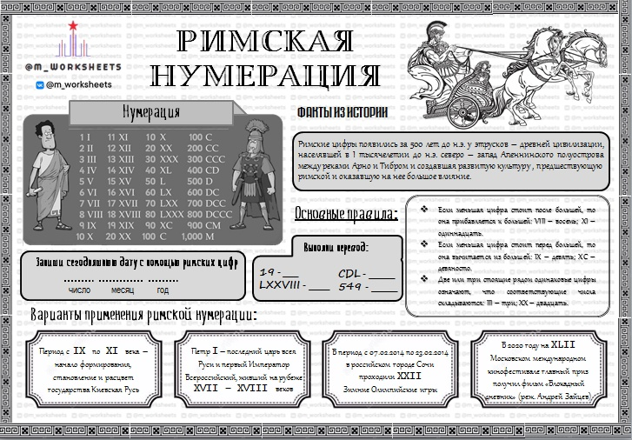

Slide 13

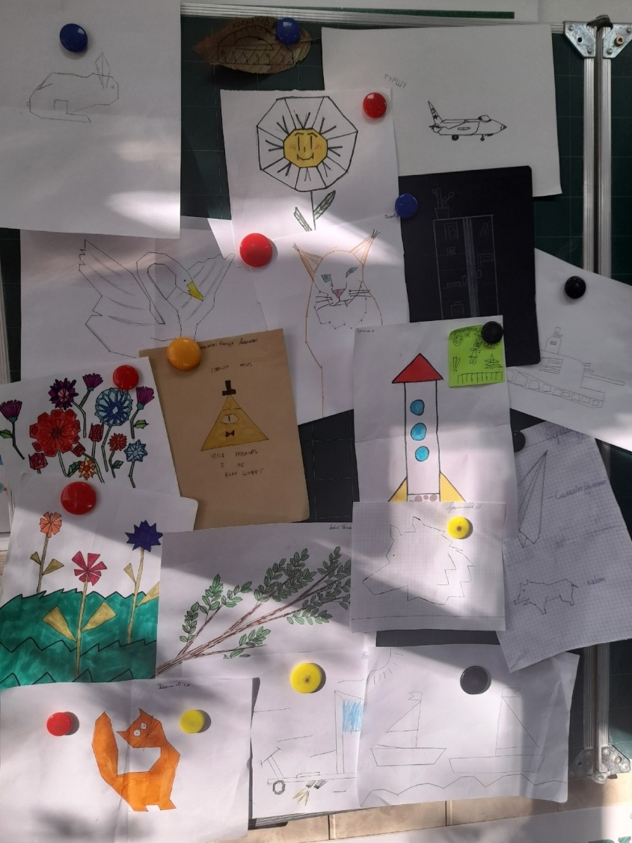
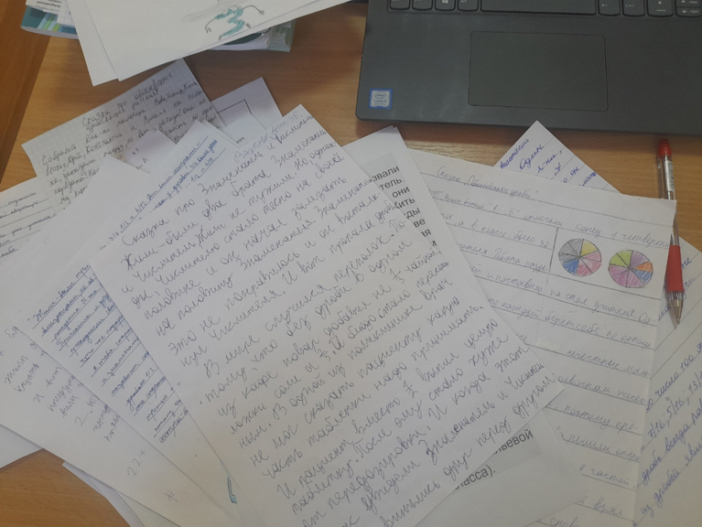
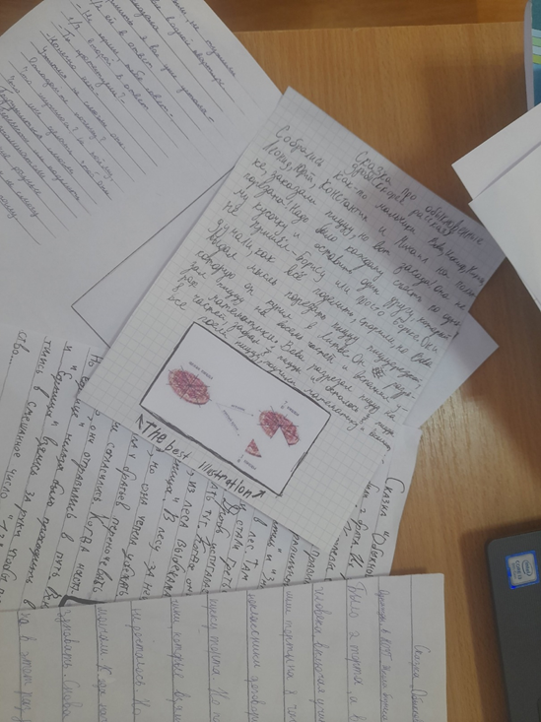
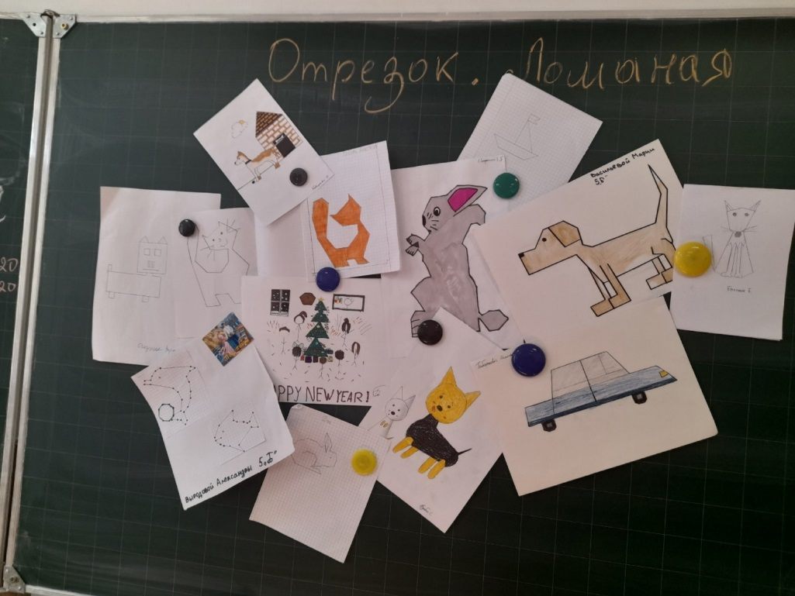
Отрезок. Ломаная. Окружность

Slide 14
СПАСИБО ЗА ВНИМАНИЕ
«Не для школы — для жизни учимся».
«Не в количестве знаний заключается образование, а в полном понимании и искусном применении все того, что знаешь» Г.Гегель

